Slide 1
Базы данных
Лекция 12. Хранение данных и доступ к ним
Евдокимов А.А., e-mail: evdokimovmail27@gmail.com

Slide 2
Цели лекции
Будут рассмотрены структуры хранения данных, доступ к данным, их буферирование, индексы, представления таблиц в базах данных табличного типа. Из-за обширности изучаемого предмета и недостатка времени изложение будет отрывочным.
Бегло рассмотрим планы исполнения и оптимизацию запросов SQL. Уже говорилось о том, что языки баз данных как правило декларативны. Например, запрос в минимальном варианте SQL указывает какими свойствами должны обладать данные, образующие ответ, но ничего не говорит о том, как этот ответ будет получен. Иначе говоря, отсутствует процедурная семантика. План исполнения запроса может быть выбран не единственным способом и от выбранного варианта существенно зависит производительность.
Изучение планов исполнения позволит получить первые представления о настройке приложения и немного приблизиться к пониманию SQL-тюнинга – одного из аспектов обширной области, которую принято называть администрированием баз данных.
Возможности проверить всё своими руками у вас не будет, за исключением планов исполнения.

Slide 3
Структуры хранения
Замечание: терминология, применяемая в различных базах данных, различается существенно. Наша терминосистема ближе всего к применяемой в СУБД Oracle.
В Oracle база данных состоит из одного или нескольких табличных пространств. Каждое такое пространство строится на одном или нескольких файлах данных. В одно табличное пространство стараются помещать объекты с одинаковым поведением. Например, для словаря базы можно выделить отдельное табличное пространство, обычно называемое системным.
Пользовательские данные желательно помещать отдельно от словаря. Это уменьшит вероятность сбоя. Для, индексов следует иметь свои табличные пространства.
В некоторых СУБД можно отключать отдельные табличные пространства и делать их доступными только по чтению. Для больших сортировок можно создавать временные табличные пространства (объекты в них хранятся или на время исполнения запроса или на время сессии пользователя).
Администратор должен выбрать состав, размеры табличных пространств и определить, могут ли они расширяться, и какими порциями им будет предоставляться свободное пространство дисковой памяти.

Slide 4
Структуры хранения
Замечание: Это структура данных для СУБД Oracle.

Slide 5
Структуры хранения
Табличные пространства состоят из сегментов, содержащих хранимые объекты базы, например, таблицы, индексы. Каждому такому объекту положено иметь свой сегмент, куда нет доступа данным других объектов.
Сегменты состоят из экстентов, представляющих наборы блоков данных базы, расположенных на диске непрерывно. Это ускоряет операции с блоками данных, входящими в состав экстента. Можно, например, при работе с любым элементом данных, читать сразу весь экстент, в надежде, что эти данные скоро понадобятся. Нетрудно догадаться, что сегмент увеличивается или уменьшается на целое число экстентов.

Slide 6
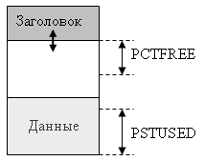

Структуры хранения
Блок базы, в другой терминологии страница памяти, это минимальная единица хранения, которой база данных обменивается с диском. Блок базы образуется из нескольких блоков операционной системы.
Существует несколько списков блоков пригодных для записи.
Ниже приведен возможный формат строки.

Slide 7
Индексы
Индексы могут ускорить доступ к данным, но не всегда это делают, зато могут замедлить манипулирование данными.
СУБД, как правило, поддерживают следующие типы индексов:
Древесный индекс на основе B*-деревьев.
Побитовые индексы – bitmap index.
Альтернатива индексированию – хеширование.
В реальной СУБД могут существовать другие типы индексов и структур, связанных с ними, например, индексы с обратными ключами, которые могут быть эффективными в параллельных серверах. Часто используют индексные таблицы (index-organized table). Это разновидность B*-индекса, в которой листовые блоки индекса содержат не значения ROWID, адресующие данные, а сами данные.
Замечание (в связи с текстом, выделенным ранее): Структуры и процессы, которые рассматриваются в администрировании таковы, что почти на любое утверждение, можно найти контрпример. Поэтому важно всегда понимать контекст, в котором делается высказывание. Забегая вперёд, заметим, что индекс на таблицу занимающую один блок всегда замедляет запрос, хотя и не значительно.

Slide 8
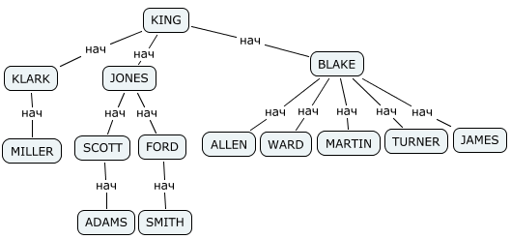
Иерархическая структура в таблице EMP
Пример запроса сверху вниз начиная с Jones:
SELECT empno, ename, job, mgr
FROM emp
START WITH empno = 7566
CONNECT BY PRIOR mgr = empno

Slide 9
Пример работы B*-индекса
Выборка из EMP по условию ENAME=BLAKE. Работает индекс на ENAME
<KING >= KING
Промежуточный блок индекса
Корневой
блок индекса
<BLAKE
>=BLAKE >=JAMES
>=TURNER
>=KING >=MILLER
ALLEN ADAMS
BLAKE –
CLARK –
FORD
JAMES
JONES
KING
MARTIN
MILLER
SCOTT
SMITH
TURNER
WARD
Файл индекса
ROWID для
BLAKE
Листовой блок
индекса
Двунаправленная ссылка
7698 BLAKE
7782 CLARK
7902 FORD
Блок данных
Файл данных

Slide 10
Пример работы B*-индекса
Как работает индекс в примере выше?
Сначала просматривается корневой блок и по условиям <KING и >=KING определяется на который из двух дочерних блоков перейти. Идём по левой ветви. В блоке первого уровня проверяются условия <BLAKE, >=BLAKE и >=JAMES. Затем из листового блока второго уровня, содержащего три значения ROWID выбираем идентификатор для BLAKE и используя его как адрес выбираем значение из файла данных.
Известно, что глубина файла индекса для современных данных вряд ли превысит 5.
Заметим, что для поиска нужного значения пришлось просмотреть и, может быть, извлечь три блока индекса и один блок данных. Если бы индекс не работал, пришлось бы просматривать все блоки таблицы. Теперь понятно, что для таблицы, занимающей один блок индекс вреден.
Следует также помнить, что хотя индекс может улучшить скорость выполнения запросов, но он обязательно уменьшает скорость при добавлении и обновлении записей в таблице.

Slide 11
О работе B*-индекса
В общем случае при поиске по значению ключа или по диапазону значений проходят по дереву индекса от корня через блоки ветвей до крайнего левого листового блока, отвечающего условию поиска. Если индекс не уникальный и при выборе диапазона, дальнейшее движение может происходить вправо по цепочке ссылок между листьями, пока не выберутся все значения ссылок.
Вставка нового значения ключа производится в соответствующий листовой блок. Значения ключа обновляются путём удаления старой и вставки новой записей индекса. Переполняющийся блок дробится. При этом добавляется пустой блок и значения ключей поровну распределяются между старым и новым блоками, за исключением случая, когда дробится самый правый листовой блок.
Процесс дробления листовых блоков может рекурсивно перейти на промежуточные узлы.
Заметим, что блокирование на уровне строк удобно реализуется при описанной структуре индекса задающего адреса именно строк.

Slide 12
О работе B*-индекса
Если строки индекса постоянно удаляются и добавляются, то через какое-то время индекс может “разредиться” или фрагментироваться. Обычно индекс расширяется вправо, и разрежается слева. Со временем объём индекса может существенно превысить объём данных. Дерево индекса может при этом стать глубже, чем должно быть для такого числа значений. Это уменьшает скорость индексного доступа. Поскольку типовой механизм организации B*индекса не поддерживает динамического уплотнения и перебалансирования дерева, то лучшее решение в этом случае – пересоздание индекса (уничтожение старого индекса, физическая сортировка таблицы и последующее создание нового индекса).
Замечание: Oracle научился ремонтировать индексы “на ходу” не лишая пользователей возможности работать с индексами.

Slide 13
Когда B*-индекс ускоряет запрос?
В материалах Oracle 80-х -90-х годов можно было найти “золотое правило”, в соответствии с которым неуникальный индекс ускоряет работу, если запрос возвращает меньше, чем 10-15% строк таблицы. Позже эти цифры заменили на 3-5%. Покажем, что при некоторых условиях индекс может быть неэффективен при любом числе возвращаемых строк.
Пусть таблица содержит 10 000 строк по 100 строк в каждом из 100 блоков. Ключевой столбец содержит значения от 0 до 99. Строки равномерно распределены по блокам, так что в любом блоке с большой вероятностью содержатся строки с любым значением ключа. При выполнении запроса по одному значению ключа скорее всего будут прочитаны все блоки, хотя нужно выбрать всего 1% строк. Кроме того, будут прочитаны еще и все блоки индекса, что увеличит время выполнения запроса. Если индекс не используется, то выбираются все 100 блоков таблицы. В рассмотренной ситуации индекс не эффективен.
Отсортируем строки таблицы по ключу. Предположим, что распределение строк по значениям ключа равномерное. При использовании индекса будет выбран всего один или небольшое число блоков данных и блоки индекса (а не 1000 блоков таблицы). Индекс ускоряет запрос.

Slide 14
Индексы битовой карты
Побитовые (BitMapped) индексы это разновидность не уникальных индексов. Побитовые индексы эффективны при малой разрешающей способности ключа. Функционально битовый индекс идентичен обычному древесному индексу, хотя внутреннее их устройство различно. Сами битовые индексы хранятся в виде B*-структуры.
Структура строки битового индекса (в Oracle):
(<значение_ключа, начальное_значение_rowid, конечное_значение_rowid, сегмент_битовой_карты>).
где:
начальное и конечное значения rowid – указывает диапазон строк в таблице с конкретным значением ключа
сегмент битовой карты – это длинное битовое поле; установка бита в 1 означает наличие значения, а в 0 — на отсутствие значения ключа.
Сравним индексы. Пара <значение ключа, rowid> в B*-индексе заменена парой <значение ключа, сегмент двоичной карты>, где “значение_ключа” состоит из колонок “значение_ключа”, “начало_rowid” и “конец_rowid”. Битовые индексы, как и древесные, могут быть конкатенированными.

Slide 15
Индексы битовой карты
Операции с такими индексами могут выполняться очень быстро, так как
логические операции над битовыми матрицами транслируются
непосредственно в команды центрального процессора, выполняющие
побитовые операции над словами длиной 32 или 64 бита.

Slide 16

Доступ к данным
Кэш буферов данных, реализующий алгоритм LRU
Логическая схема:
Физический
ввод-вывод
Удаление блока с самым давним использованием
Блоки данных
Логический ввод-вывод
Диск
Физическое чтение. Считываемый блок помещается в голову. Содержимое кэша сдвигается на один блок. Хвостовой блок выталкивается.
Логическое чтение. Блок из кэша перемещается в голову. Часть кэша левее выбранного блока смещается вправо на один блок.
Важное замечание: При числе блоков в сотни тысяч и более алгоритм не реализуем по скорости. Выполняют эквивалентные действия с указателями.

Slide 17
Доступ к единственной таблице
Существует два варианта доступа к одной таблице:
Полное сканирование таблицы.
Индексный доступ к таблице.
Полное сканирование таблицы это чтение всех блоков таблицы без использования индексов. Одна из возможных неприятностей в том, что при использовании стратегии LRU сканирование большой таблицы может удалить из кэша многие блоки данных и индексов других таблиц. Это вызвало бы снижение производительности запросов к другим таблицам. Чтобы этого не случилось, алгоритм изменяют так, чтобы блоки, полученные при полном сканировании большой таблицы, отправлялись в хвост кэша. По миновании необходимости их заменяют на следующую группу блоков.

Slide 18
Соединения
Рассмотренные ранее (воображаемые!) алгоритмы выполнения запросов SQL к нескольким таблицам, основаны на создании декартового произведения, которое даже для не очень больших таблиц вычисляется неприемлемо медленно.
Мы рассмотрим три способа реализации соединений, используемые в практике – соединения при помощи вложенных циклов (nested loops), соединения хешированием (hash join) и соединения с сортировкой слиянием (merge join).
В соединениях хэшированием и с сортировкой слиянием сначала обращаются к каждой таблице отдельно, а затем соединяют соответствующие строки и отбрасывают ненужные.
В дальнейшем это позволит нам понимать конструкции планов исполнения запросов SQL. А овладение знаниями и навыками управления планами исполнения – это ещё один слой знаний SQL, совершенно необходимый для написания запросов на профессиональном уровне.

Slide 19
Соединение при помощи вложенных циклов
Ведущая
таблица
Ведомая
таблица
Выбирать по одной строке
из ведомой
таблицы
Выбирать по одной строке
Передать
одну строку
Внешний
цикл
Внутренний
цикл
Одна строка
результата
Внешний цикл выполняет фактически однотабличный запрос к ведущей таблице, используя только условия, относящиеся к этой таблице. Каждая найденная строка передаётся внутреннему циклу, который, перебирая строки ведомой таблицы, ищет по одной все подходящие строки. Первая такая строка формирует первую строку результата, передавая её в результирующую таблицу. После того, как будут перебраны все строки ведомой таблицы, внешний цикл, выберет следующую строку ведущей таблицы и т.д.

Slide 20
Соединение хешированием
Таблица, которая вернет меньше строк
Таблица которая вернёт основной набор строк
Выбирать по одной строке
Выбирать по одной строке
Соединённые строки
Хешируемые
данные
Просмотр с
хэшированием
Два цикла выполняют фактически независимые оптимизированные однотабличные запросы к исходным таблицам, используя для каждой свои условия. Оптимизатор выбирает таблицу, которая вернёт меньше строк и строит по ней хеш-функцию. Затем выполняется второй запрос с подборкой для результатов соответствующей области хеширования.

Slide 21
Соединение с сортировкой слиянием
Таблица с основным набором строк
Таблица с присоединяемым набором строк
Выбирать и сортировать
Отсортированные
данные
Соединённые строки
Сортировка
Слиянием
Отсортированные
данные
Таблицы считываются независимо. Оба результирующих набора предварительно сортируются по ключу соединения и затем соединяются.
Можно представлять, что два отсортированных списка помещены рядом. Указатели смещаются с верхних записей только вниз. При временно фиксированном левом указателе правый идёт вниз до конца, задерживаясь только на соединяемых записях. Затем левый указатель опускается на шаг, а правый начинает движение вниз с позиции на строку ниже, чем в предыдущем цикле.

Slide 22
Сравнения соединений
Соединение при помощи вложенных циклов каждый раз формирует в оперативной памяти единственную строку результата. Требуется немного оперативной памяти. Место на диске не нужно. Можно создавать огромные результирующие таблицы при ограниченной оперативной памяти.
В соединении хэшированием меньший набор строк может оказаться неожиданно большим. Тогда потребуется дополнительное пространство на диске и процесс замедлится. Соединение хэшированием следует предпочесть соединению при помощи вложенных циклов только если есть уверенность в том, что меньший набор строк поместится в оперативную память.
В соединении с сортировкой слиянием предварительная сортировка данных может занять много времени и ресурсов. Если необходимо выбрать между соединениями с сортировкой слиянием и с хэшированием следует всегда выбирать соединения с хэшированием.

Slide 23
Планы исполнения
Создавая запрос SQL пользователь указывает какими свойствами обладают нужные ему данные, но ничего не говорит о том, как именно они получаются. Это облегчает жизнь программиста, но ровно до тех пор, пока производительность запроса остаётся удовлетворительной.
План исполнения (выполнения) описывает алгоритм используемый при выполнении запроса. В частности, определяются пути доступа (использование индексов, их объединение или игнорирование) и порядок соединений (в каком порядке обращаются к таблицам). Для оптимизации запроса важно определить селективность условий, то есть установить, какую долю записей определяет соответствующий предикат.
Выбирается план исполнения либо администратором вручную, либо одним из встроенных оптимизаторов автоматически.
Настройка (tuning) SQL это ещё один слой знаний, умений и навыков, которым должны владеть квалифицированный разработчик и администратор баз данных.

Slide 24
Оптимизация по правилам и по стоимости
Два основных способа:
Оптимизация по правилам (RULE BASED). Учитываются только способы доступа к данным. Ранги эффективности доступа установлены заранее и не учитывают особенности действующей ситуации. Опытный администратор часто создаёт лучшие планы.
Оптимизация по стоимости (COST BASED). Учитываются и способы доступа к данным, и статистика размещения данных и ресурсов.
Выбор режима работы оптимизатора определяет параметр optimizer_mode, который в Oracle может иметь значения:
optimizer_mode = rule - RBO;
optimizer_mode = all_rows - CBO, установлен по умолчанию.
optimizer_mode = first_rows - CBO, пытается выбрать план, который наиболее быстро возвращает первые строки.
Существуют другие варианты.

Slide 25
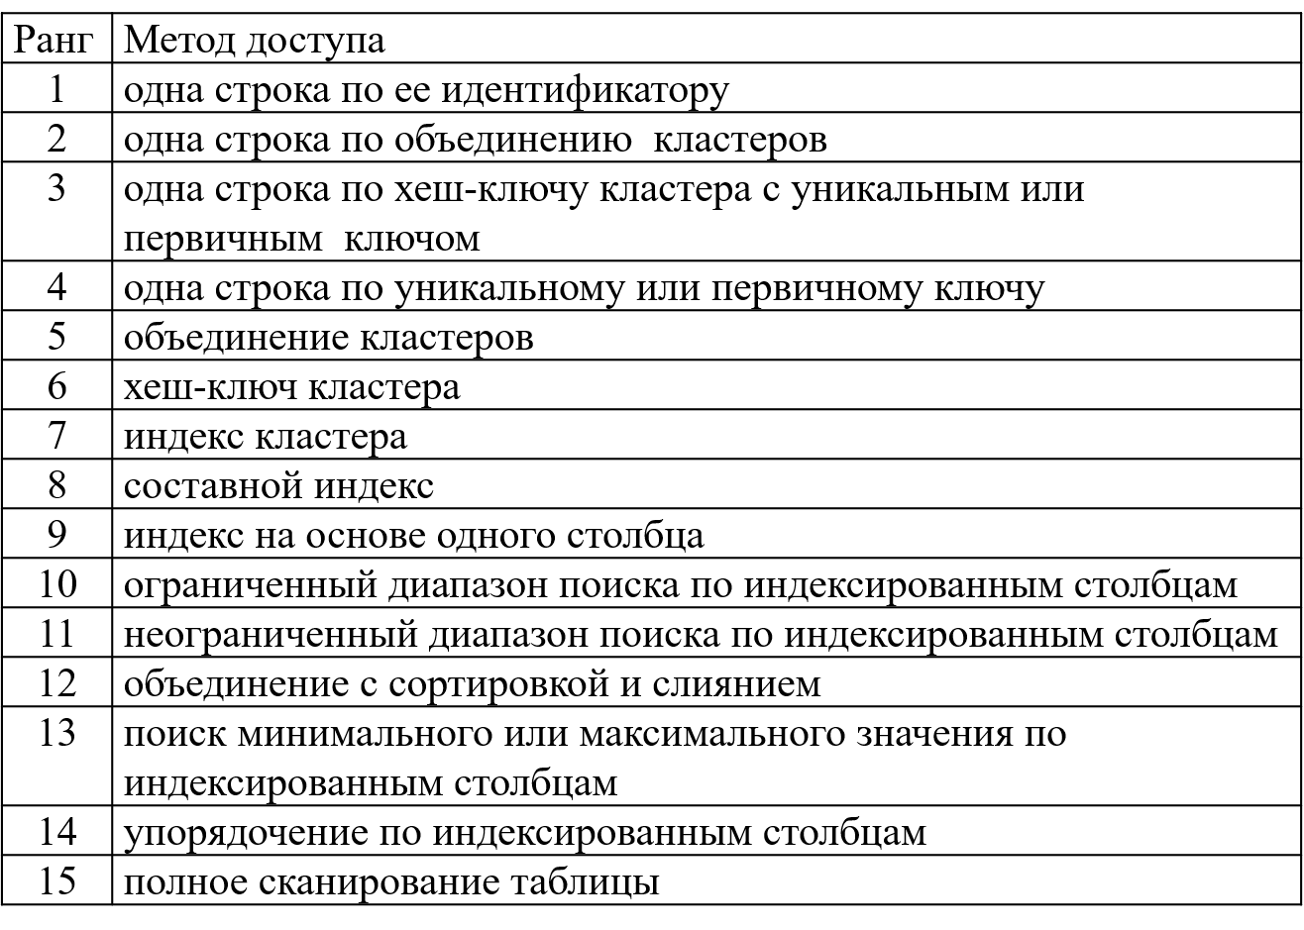
Ранжирование методов доступа

Slide 26
Статистики для оптимизатора по стоимости
CBO-оптимизатор использует для определения стоимости пути доступа статистики: число элементов таблицы, число возможных значений столбца и распределение данных.
Стоимость является мерой того, сколько памяти, ресурсов процессора и каналов ввода-вывода потребуется для выполнения запроса.
Сначала необходимо собрать статистику числа элементов (cardinality) и распределения данных для используемых в запросе таблиц, индексов и материализованных представлений.
В Oracle cтатистика собирается пакетом DBMS_STATS. В нём имеются процедуры для сбора статистики уровня базы данных, схемы или таблицы, а также раздела таблицы.
Пример команды сбора статистики:
ANALYSE TABLE employees COMPUTE STATISTICS
FOR TABLE FOR ALL INDEXES FOR ALL INDEXED COLUMNS;
Cтатистики таблиц хранятся в представлении USER_TABLES.

Slide 27
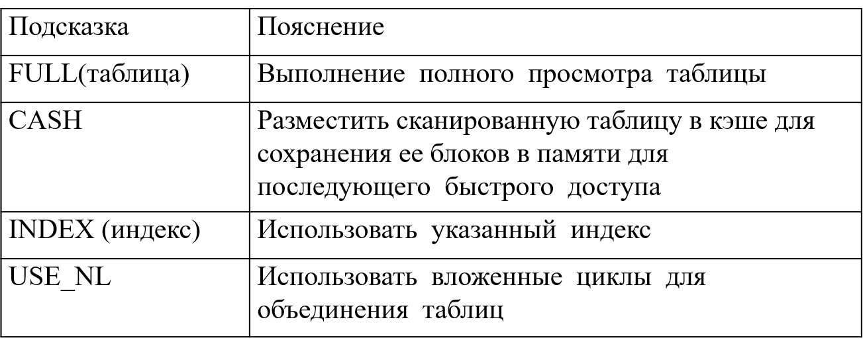
Подсказки
Управлять планом исполнения можно размещая после слова
SELECT подсказки в виде комментариев специального вида (hints). Например, подсказка в запросе
SELECT /*+INDEX*/ empno FROM emp WHERE empno = 1739;
означает требование воспользоваться индексом. Правда оптимизатор может и не выполнить указание.
Некоторые подсказки:

Slide 28
Примеры планов исполнения
Освоение SQL-настройки требует знания массы сведений об используемой СУБД, её физической организации и конфигурационных файлах.
Трудность ещё и в том, что в современных СУБД, таких как Oracle, этот аспект может за один – два года существенно измениться. Усовершенствуются оптимизаторы, в них вводятся системы искусственного интеллекта и т.д.
Из-за ограниченности времени в нашем курсе мы можем только показать несколько примеров планов, дав минимальные пояснения. Искусство управления планами, работа с оптимизаторами, сбор статистики остаются за кадром.
Примеры планов приведенные на последующих слайдах получены в СУБД Oracle. Их следует читать из глубины вверх. Помните, что выбор плана исполнения сильно зависит от настройки СУБД и её версии, так что при самостоятельной работе Вы можете получить совсем другие результаты. Как писал один из авторов хорошей книги по тюнингу, “не верь тому, что здесь написано”.

Slide 29
Примеры планов исполнения
Примеры планов:
1. Простейший запрос
SELECT * FROM emp;
План исполнения:
SELECT STATEMENT
TABLE ACCESS full emp
2. Запрос с фразой WHERE и по-прежнему без индексов
SELECT * FROM emp WHERE sal>1000;
План исполнения тот же, хотя после извлечения данных работает фильтр, определённый фразой WHERE.
3. Запрос
SELECT * FROM emp ORDER BY ename;
План исполнения
SELECT STATEMENT
SORT order by
TABLE ACCESS full emp
Добавилась сортировка в памяти, а может быть и на диске.

Slide 30
Примеры планов исполнения
4. Тот же запрос
SELECT * FROM emp ORDER BY ename;
но существует индекс на столбец ename. Имя индекса i_emp_ename.
План исполнения:
SELECT STATEMENT
TABLE ACCESS full emp
INDEX full scan i_emp_ename
Поскольку используется индекс, сортировка не нужна.
5. Запрос
SELECT job, sum(sal) FROM emp GROUP BY job
HAVING sum(sal)> 100000;
Индекс не существует.
План исполнения:
SELECT STATEMENT
FILTER
SORT group by
TABLE ACCESS full emp

Slide 31
Примеры планов исполнения
6. Доступ по значению ROWID. Запрос:
SELECT * FROM emp WHERE rowid=‘00004F2A00A2000C’;
Самый быстрый план исполнения:
SELECT STATEMENT
TABLE ACCESS by rowid emp
7. Соединение с вложенными циклами
SELECT * FROM emp, dept;
План исполнения:
SELECT STATEMENT
NESTED LOOPS
TABLE ACCESS full dept
TABLE ACCESS full emp
8. Запрет на использование индекса
SELECT ename FROM emp WHERE job=‘MANAGER’||’ ‘;

Slide 32
Примеры планов исполнения
9. Сортировка слиянием
SELECT * FROM emp, dept WHERE emp.deptno=dept.deptno;
План исполнения:
SELECT STATEMENT
MERGE JOIN
SORT JOIN
TABLE ACCESS full emp
SORT JOIN
TABLE ACCESS full emp
10. Тот же запрос, но существует индекс на столбец deptno играющий роль внешнего ключа в emp.
План исполнения:
SELECT STATEMENT
NESTED LOOPS
TABLE ACCESS full dept
TABLE ACCESS by rowid emp
INDEX range scan idx_fk_emp_deptno

Slide 33
Заключение
Полученных скудных сведений об архитектуре баз данных, индексах, способах доступа к данным и о SQL-тюнинге недостаточно для практической работы, однако мы теперь представляем сложность управления базами данных и начинаем догадываться о том громадном объёме труда и таланта, который вложен в создание любой хорошей СУБД, тем более в таких долгожителей как Oracle и Caché.
Администрирование баз данных – это обширная область, требующая не только программистских знаний, но и большого объёма специфических знаний и навыков.
Хороших вам данных!!

Slide 34
Спасибо за внимание

